Slide 1
BARTIN UNIVERSITY SCHOOL OF FOREIGN LANGUAGES
2020-2021 AKADEMİK YILI ÖĞRENCİ ORYANTASYONU

Slide 2
BARTIN ÜNİVERSİTESİ
YABANCI DİLLER YÜKSEKOKULU’NA
HOŞGELDİNİZ

Slide 4
Üniversitemize hoşgeldiniz,
Bartın Üniversitesi Yabancı Diller Yüksekokulu, sunduğu yüksek kalitedeki yabancı dil eğitimi ile öğrencilerine gelecekteki akademik çalışmalarında, kariyerlerinde ve sosyal yaşamlarında öne çıkmalarına yardımcı olacak gerekli bilgi ve becerileri sağlar.

Slide 5
HAKKIMIZDA

Slide 6
Bartın Üniversitesi, 2009-2010 akademik yılı itibarıyla, İsteğe Bağlı Hazırlık Programı kapsamında, yabancı dil öğrenmek isteyen lisans ve ön-lisans öğrencilerine İngilizce dersleri vermektedir.
2019-2020 akademik yılında, İngilizce Öğretmenliği ve Çeviribilim bölümlerinin açılması ile birlikte, Zorunlu Hazırlık Programı kapsamında da dersler verilmeye başlanmıştır.

Slide 7
Misyonumuz
Öğrencilerimize yüksek kalitede ve yenilikçi bir İngilizce eğitimi sunmak;
Öğrencilerimizin, okuma, yazma, dinleme ve konuşma becerileri bakımından İngilizceyi bir iletişim aracı olarak kullanan yaratıcı, dinamik ve etkili bireyler olmalarına yardımcı olmak
Öğrencilerimize yaşam boyu öğrenme becerileri kazandırmak;
Öğrencilerimizin otonom (özerk) olmalarına katkı sağlamak.

Slide 8
14 Haziran 2018 tarihinde Yüksekokulumuz kurumsallaşma sürecini tamamlamıştır.

Slide 9
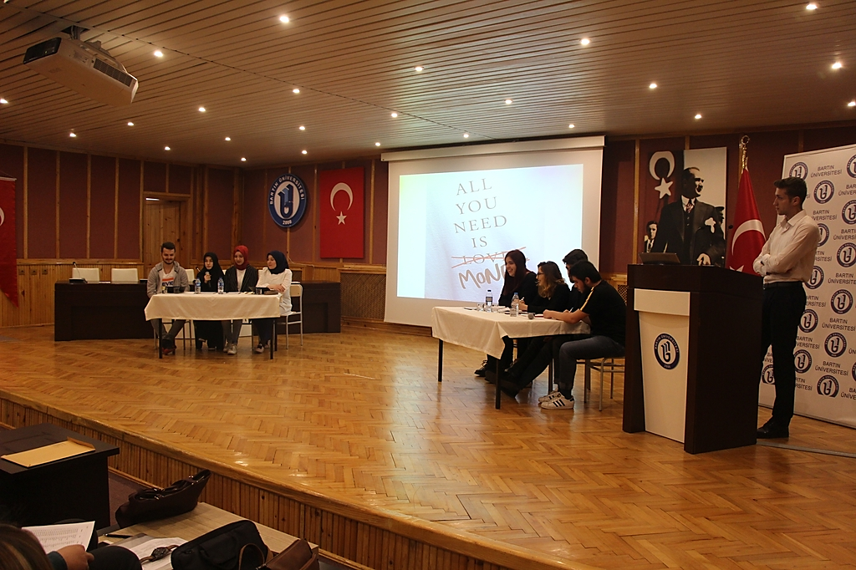

Slide 10
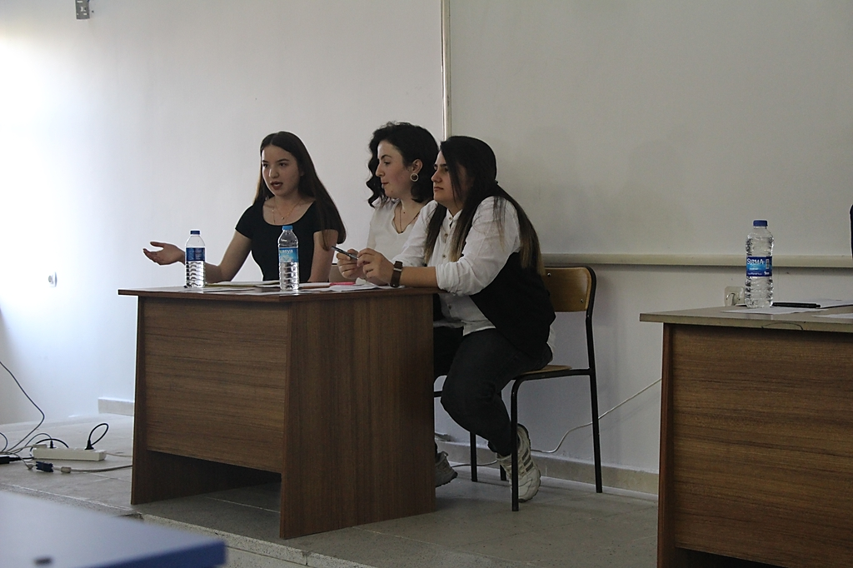

Slide 11
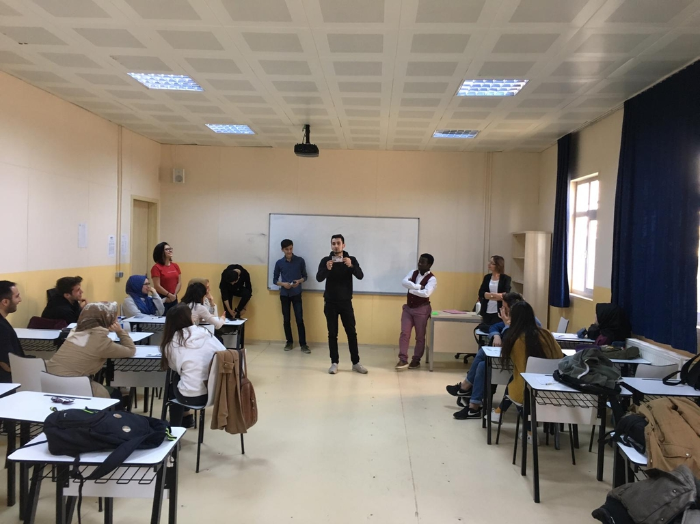

Slide 12
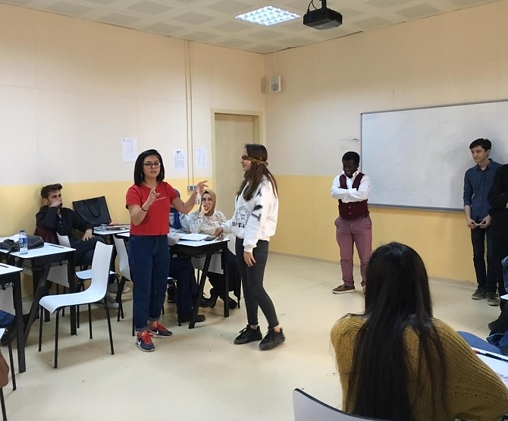

Slide 13
Yabancı Diller Yüksekokulu Ağdacı Kampüsünde bulunmaktadır.
Zorunlu ve İsteğe Bağlı Hazırlık Sınıfları Yabancı Diller Yüksekokulu binasının 1. katında yer almaktadır.

Slide 14
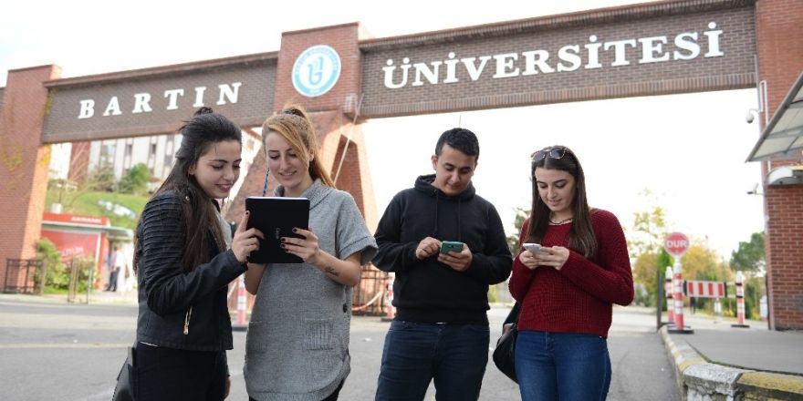

Slide 15
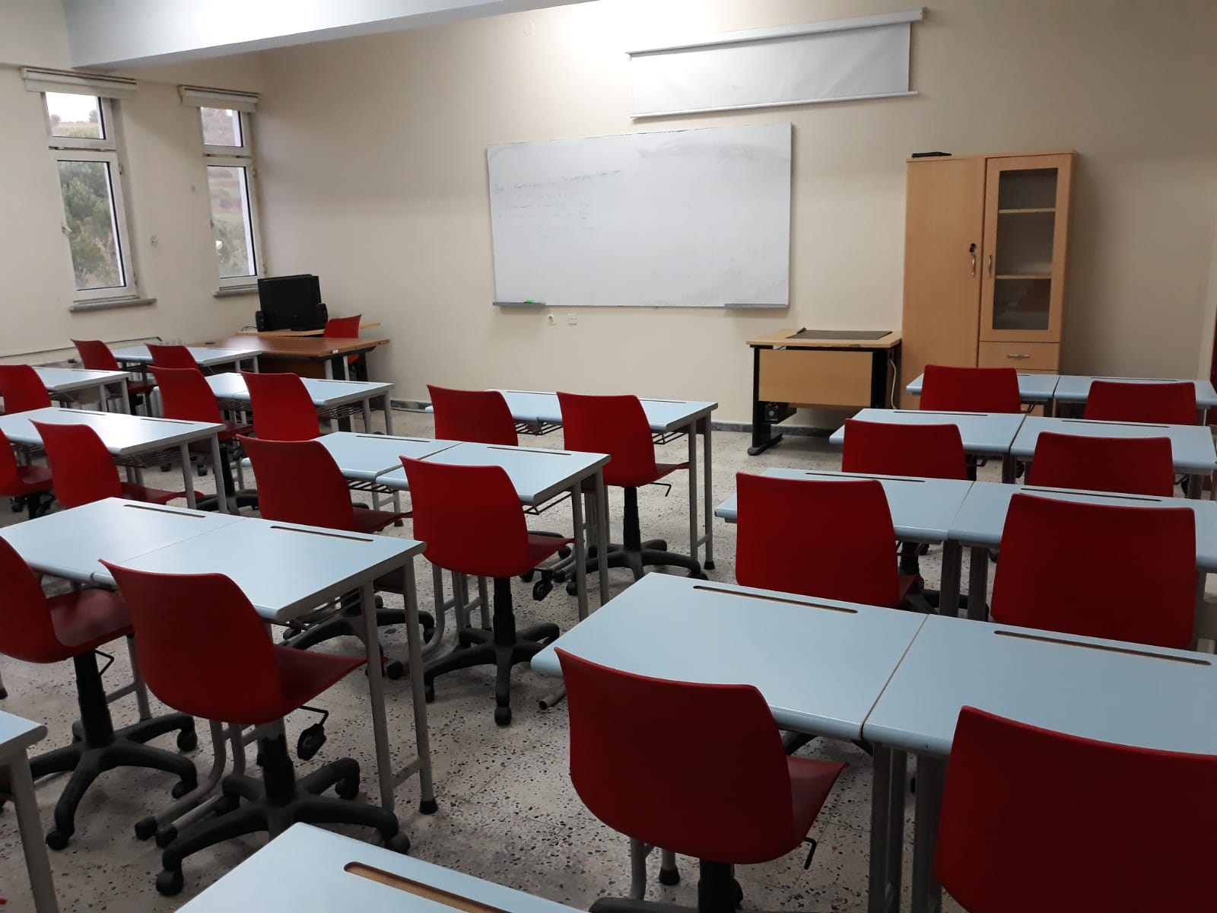

Slide 16
Akademik Personel

Slide 17
Yabancı Diller Yüksekokulu
Müdür: Dr. Burcu ŞENTÜRK
Müdür Yardımcıları:
Murat KÖROĞLU
Koray TİRYAKİ
Bölüm Başkanı: Hüma Tuğçe YÜCELLİ
16 öğretim görevlisi
13 öğretim görevlisi (İngilizce)
2 öğretim görevlisi (Almanca)
1 Çevirmen

Slide 18
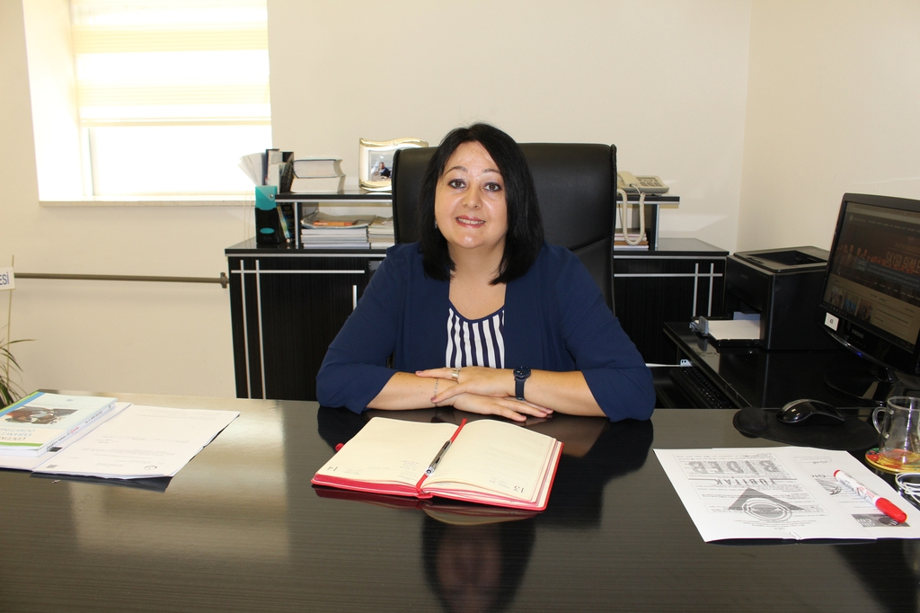
Director
Dr. Burcu ŞENTÜRK

Slide 19
İsteğe Bağlı Hazırlık Sınıfları
*Kırmızı ile yazılanlar sınıfların danışmanlarıdır
Sınıflara göre ders veren öğretim görevlileri
 | MC |  | RW
 | 1 (8sa) | 2 (8sa) | 4sa
Prep A | Niyazi Alkan AY | Nurcan TOPAL KAYA | Murat KÖROĞLU
Prep B | Koray TİRYAKİ | İbrahim KAYACAN | Murat KÖROĞLU
Prep C | İbrahim KAYACAN | Süheyda SARIKAYA | Murat KÖROĞLU
Prep D | Niyazi Alkan AY | Nurcan TOPAL KAYA | Murat KÖROĞLU
Prep E | Koray TİRYAKİ | Süheyda SARIKAYA | Murat KÖROĞLU
Prep F | İbrahim KAYACAN | Süheyda SARIKAYA | Nurcan TOPAL KAYA
Prep G | Niyazi Alkan AY | Koray TİRYAKİ | Nurcan TOPAL KAYA

Slide 20
Akademik Takvim

Slide 21
2020-2021 ACADEMIC YEAR ENG.PREP CLASSES EXAM SCHEDULE
Güz Dönemi (Uzaktan Eğitim)
Muafiyet | 14 Ekim 2020
1st Quiz (Kısa Sınav) | 30 Kasım – 06 Aralık (7. Hafta)
1st Midterm (Vize) | 11 - 17 Ocak 2021 (14. Hafta)
Portfolio Presentation (Portfolio Sunumu) | 11 - 17 Ocak 2021 (14. Hafta)

Slide 22
BAHAR DÖNEMİ (TASLAK)
1st Voc. Quiz | 15-19 March 2021 (3rd Week)
1st Quiz | 29 March - 02 April 2021 (5th Week)
2nd Midterm | 19 - 23 April 2021 (8th Week)
2nd Voc. Quiz | 03 - 07 May 2021 (10th Week)
2nd Quiz | 24 - 28 May 2021 (13th Week)
Final | 14 - 23 June 2021
Portfolio Presentation | 14 - 23 June 2021
Make-up | 30 June - 04 July 2021

Slide 23
İsteğe Bağlı Hazırlık Sınıfları
Dersler | 20 SAAT
Main Course | 16
Reading & Writing | 4

Slide 24
Ders Materyalleri
Ders | Materyaller | I. Dönem | II. Dönem
Main Course | English File 4th Edition | Elementary | Pre-Intermediate
Reading & Writing | Q: Skills for Reading and Writing | Intro Level | Level 1
Listening & Speaking (2. dönem için) | Q: Skills for Listening and Speaking | X | Level 1

Slide 25
Kitapların Temini
İsteğe bağlı hazırlık programında Oxford University Press Yayınlarının kitapları kullanılacaktır.
Söz konusu yayınların internet ortamında iki tane resmi satış kanalı vardır. Bunlardan biri Amazon.com.tr
nfiskitap.com
Bu adresler dışında yapacağınız alışverişlerde kitaplarda bulunan online practice için gerekli şifre / kodu mutlaka sorunuz. Bu şifre/kod kitabın sunduğu online alıştırmaları yapabilmeniz için gereklidir. Dönem boyunca tamamlanması gereken bu online alıştırmalar yıl içi ve yıl sonu değerlendirmede dikkate alınacaktır.
İnternet ortamında korsan kitapların da satılabildiğini unutmayınız. Bir mağduriyet yaşamamak için kitaplarınızı üniversitemiz için indirim yapan nfiskitap.com üzerinden edinebilirsiniz.
nfiskitap.com adresine girdiğinizde sizden öncelikle üye olmanızı isteyecektir ve bu işlem sırasında sizden okul kodu isteyecektir. Okul kodunu BR74 olarak giriniz. Üyelik işleminizi tamamladıktan sonra, ana sayfada bulunan OKUL KİTAP PAKETLERİ sekmesine tıkladığınız da karşınıza BARTIN ÜNİVERSİTESİ çıkacaktır. Bu sekmenin altında İSTEĞE BAĞLI HAZIRLIK seçeneğini seçtikten sonra rutin işlemlere devam ederek alışverişinizi tamamlayabilirsiniz.
Websitesi aracılığı ile kredi kartı kullanarak alışveriş yapmak istemeyenler, nfiskitapevi@gmail.com adresine mail atarak eft / havale yöntemi ile de kitap siparişi verebilirler. Ayrıca whatsapp yoluyla da 0 542 2710078 nolu telefona yazarak da, eft / havale yöntemi ile kitap siparişinizi verebilirsiniz. İletişim için de yine aynı telefon numarasını kullanabilirsiniz.

Slide 26
Yabancı Diller Okulu’nda dil eğitimi ve değerlendirme, Avrupa Dilleri Ortak Çerçeve Programı tarafından belirlenen standartlara uygun olarak gerçekleştirilir.
İsteğe bağlı hazırlık sınıflarının hedefi CEFR A2 ve B1 seviyelerinin tamamlanmasıdır.
Yabancı Diller Yüksekokulu, isteğe bağlı hazırlık sınıfı öğrencilerinin her beceride B1 seviyesine erişmesini sağlar.

Slide 27
HAKLARINIZ VE SORUMLULUKLARINIZ
Sınıf İçi
Derse Katılım
Yoklama (en az %85)
Ödevler
Ders materyalleri
Profesyonel tutum
Sınıf kuralları
Sınıf Dışı
Google Classroom
Office 365
Ofis saatleri
Email
İncelemeyi Unutmayın!
Öğrenci El Kitabı
Önemli tarihler ve etkinlikler
Dersin gereklilikleri
Haftalık program
Yüksekokul yönetmelikleri
https://ydyo.bartin.edu.tr/hazirlik-siniflari/hazirlik-siniflari-yonergesi.html
İnternet adresimiz: https://fla.bartin.edu.tr/

Slide 28
Uzaktan Eğitim
Dersler «Zoom» üzerinden, sınavlar ise Office 365 hesapları aracılığıyla gerçekleştirilecektir.
Her öğrenci için Office 365 hesabı açılmıştır. Tüm duyurular, ödevler ve sınavlar bu platform üzerinden gerçekleştirileceği için hesaplarınızın etkinleştirilmesi gerekmektedir.
Daha fazla bilgi için aşağıdaki bağlantıya tıklayınız:
https://w3.bartin.edu.tr/duyurular/office-365-hesaplari-hakkinda.html

Slide 29
DEĞERLENDİRME

Slide 30
PREP CLASSES OVERALL ASSESSMENT
I. SEMESTER I. Quiz I. Midterm I. Portfolio Presentation | II. SEMESTER I. Quiz II. Quiz I. Vocabulary Quiz II. Vocabulary Quiz II. Portfolio Presentation II. Midterm | FINAL MAKE-UP
 | 1.Kısa Sınav | 2.Kısa Sınav | 1.Kelime Sınavı | 2.Kelime Sınavı | Ara Sınav | Portfolyo | Değerlendirme | Asgari Başarı Puanı
1. Dönem (Uzaktan eğitim) | %7 | X | X | X | %15 | %3 | %25 | %60
2. Dönem (Yüz yüze olması halinde) | %5 | %5 | %1 | %1 | %10 | %3 | %25
Yıl Sonu Sınavı |  |  |  |  |  |  | %50 | %50
TOPLAM |  |  |  |  |  |  | %100 | %60

Slide 31
Assessment Type | Content | Pts. (out of 100) | Percentage (%)
Quiz | Video presentation | 10 | 7
 | Writing | 20
 | Test section | 70
Mid-term | Live Presentation | 20 | 15
 | Writing | 20
 | Test section | 40
 | Online exercises & tasks / Active in-class participation | 20
Portfolio | 5 assignments (taken from RW classes) |  | 3
 | 3 assignments (taken from MC classes)
 | 2 video (taken from MC classes)

Slide 32
a)Yarıyıl başarı notu; ara sınav notunun %40’ı, kısa sınavların ve dönem içi çalışmalarının (ödev, proje, sınıf içi katılım vb.) %60’ı katılarak,
b)Yıl içi başarı notu; birinci yarıyıl başarı notunun %50’si ve ikinci yarıyıl başarı notunun %50’si katılarak,
c)Yılsonu başarı notu; yıl içi başarı notunun %60’ı, yılsonu sınavının %40’ı katılarak hesaplanır.

Slide 33
Öğrencilerin hazırlık programını başarıyla tamamlamış sayılabilmesi için yıl içi ve yılsonu başarı notlarının her birinin 100 üzerinden en az 60 olması gerekir.

Slide 34
Sınavlar, haftalık programlar, etkinlikler, ödevler ve diğer konulardaki duyurular ve güncel haberler için lütfen Yüksekokulumuzun internet sayfasını ve sosyal medya hesaplarını takip edin.
https://fla.bartin.edu.tr/
https://ydyo.bartin.edu.tr/
https://twitter.com/bartinydyo

Slide 35
ÜNİVERSİTE HAKKINDA
(ABOUT UNIVERSITY)

Slide 36
ULAŞIM (TRANSPORT)
Üniversitemiz yerleşkelerine ulaşım belediye otobüsleri ile sağlanmaktadır.
Şehir merkezinden Ağdacı yerleşkesine otobüsler ile 10-15 dakikada, Kutlubey yerleşkesine ise 20 dakikada ulaşmak mümkündür.

Slide 37
KÜTÜPHANE (LIBRARY)
Üniversitemiz Ağdacı Kampüsünde öğrencilerimizin ihtiyaçlarına uygun bir kütüphanemiz bulunmaktadır.
Ayrıca Batı Karadeniz’in en büyük kütüphaneleri arasında yerini alacak olan Kutlubey Merkez Kütüphanemiz yakında hizmete girecektir.

Slide 38
ÖĞRENCİ KULÜPLERİ
(STUDENT CLUBS)
Üniversitemizde 54 adet öğrenci kulübü bulunmaktadır. Ancak bu sayı her geçen dönem artmaktadır.
Öğrencilerimiz seçecekleri danışmanları ile farklı ilgi alanlarında yeni kulüpler kurabilmektedir.

Slide 39
SAĞLIK HİZMETİ
(MEDICAL SERVICE)
Üniversitemiz Mediko-Sosyal Merkezi’nde çalışan doktor, diş hekimi, diyetisyen ve psikolog tüm öğrencilerimize hizmet vermektedir.

Slide 40
RİMER
Bartın Üniversitesi Rektörlük İletişim Merkezi (RİMER), yönetim ile üniversite mensupları arasındaki iletişim kanallarını sürekli açık tutmak ve Rektörlüğe müracaatların 24 saat gerçekleşmesini mümkün kılmak amacıyla kurulmuş bir sistemdir.
RİMER ile şikâyet, talep, görüş ve öneriler web sitesi üzerinden oluşturulan panelden kolayca iletilebilir.

Slide 41
YURT DIŞI İMKANLARI
(STUDENT MOBILITY FOR STUDIES)
Kurulduğu yıldan itibaren öğrencilerine yurtdışı eğitim imkânları sunan üniversitemizin 3 farklı kıtada bulunan 100’ü aşkın üniversite ile Erasmus ve Mevlana anlaşması bulunmaktadır.
Bu anlaşmalar sayesinde öğrencilerimiz, Avrupa Birliği Program ülkelerinde Erasmus hareketlilik projeleri ile her eğitim kademesi için 12 aya kadar eğitim alma veya staj görme imkânına da sahiptir.

Slide 42
SOSYAL HAYAT
(SOCIAL FACILITIES)
Üniversitemizde her ay düzenlenen konferanslar, seminerler ve konuşmalara ücretsiz olarak katılabilirsiniz. Programları https://w3.bartin.edu.tr/ adresinden öğrenebilirsiniz.
Bartın Kültür Merkezi’nde düzenlenen tiyatro ve konser etkinliklerine katılabilirsiniz.

Slide 43
Bartın Üniversitesi öğrencilerini güvenli ve huzurlu bir şehir beklemektedir.
Bunun yanı sıra Bartın ili ve çevresi tam bir doğa harikasıdır.
Amasra, Kurucaşile, İnkumu gibi eşsiz alanlarda denize girebilirken aynı zamanda etrafımızı çevreleyen ormanlarda kaliteli zaman da geçirebilirsiniz.

Slide 44
İLETİŞİM BİLGİLERİ
(CONTACTS)
Telefon: 0378 501 1000 / 2535
E-mail: ydyo@bartin.edu.tr

Slide 45
2020-2021 EĞİTİM-ÖĞRETİM YILINDA HEPİNİZE BAŞARILAR DİLERİZ…
YABANCI DİLLER YÜKSEKOKULU

